Slide 1
Modularny system cząstek
Projekt z języków asemblerowych
Leszek Godlewski
Politechnika Śląska 2011

Slide 2
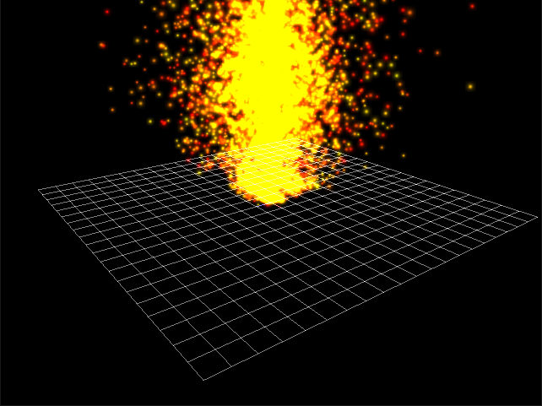
Co to jest system cząstek?
Technika grafiki komputerowej służąca do symulacji zjawisk cząsteczkowych (płomienie, dymy, opady atmosferyczne, liście, smugi)
Typowa implementacja:
  Źródło (emiter)
  Dwie fazy działania:
    Faza symulacji
    Faza renderingu
      Typowa forma renderowania cząsteczki – oteksturowany billboard

Slide 3
A gdzie tu modularność?
Analogia do łańcucha efektów DSP
Wejście
Początkowa prędkość
Początkowy kolor
Początkowy rozmiar
Przyspieszenie
Kolor
Grawitacja
Symulacja
Wyjście

Slide 4
Dlaczego to muli...
Popularne i łatwe modele programowania
↓
Rozproszenie i fragmentacja danych oraz kodu w pamięci
(przykład: polimorfizm i f-cje wirtualne C++ – dereferencja vtable → dereferencja wskaźnika na funkcję)
↓
„Pudłowanie” pamięci podręcznej

Slide 5
Dlaczego to muli...
CPU
RAM
L3
Cache
L2
Cache
L1
Cache

Slide 6
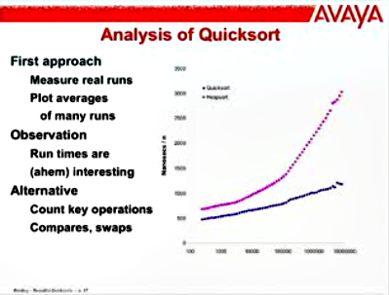
Dlaczego to muli...
(źródło: Jon Bentley – Three Beautiful Quicksorts)

Slide 7
Data-Oriented Programming
Programowanie w świadomości topologii i statystyki danych, a także architektury procesora
Dbałość o odpowiednie rozmieszczenie (ciągłość) danych w pamięci
Unikanie skoków i dereferencji
Przetwarzanie strumieniowe (bonus: sprzyja urównoleglaniu obliczeń)

Slide 8
Jak to się ma do tego projektu?
Potraktowanie tablicy cząstek jako strumieni
Równoległe przetwarzanie
Unikanie skoków i dereferencji
  Środek: „kompilacja” modułów (samomodyfikujący się kod)

Slide 9
Kompilacja modułów
Wejście
Wejście
Początkowa prędkość
Czy cząstka
tworzona?
Początkowy kolor
Początkowy rozmiar
Początkowa prędkość
Początkowy kolor
Początkowy rozmiar
Przyspieszenie
Kolor
Grawitacja
Symulacja
Przyspieszenie
Kolor
Grawitacja
Symulacja
Wyjście
Wyjście

Slide 10
Konwencja wywołań
Cząstka
edx
st0
xmm0
Aktywna?
st1
xmm1
Skala czasu
st2
xmm2
Czas życia
Obrót
st3
xmm3
Rozmiar
st4
xmm4
Kolor
Pozycja
st5
xmm5
Prędkość
st6
xmm6
Przyspieszenie
st7
xmm7

Slide 11
Informacje uzupełniające
Aplikacja-host w C++ i OpenGL
Forma dynamicznie dołączanej biblioteki Linuksa (.so)
Wykorzystanie instrukcji SIMD do obliczeń wektorowych
Testowy emiter:
  10000 cząstek, 40000 wierzchołków
  Obecna wydajność (IBM X41): 4-10 fps
  Wydajność docelowa: interaktywna = 30+ fps

Slide 12
Bibliografia
Noel Llopis: Data-Oriented Design (Or Why You Might Be Shooting Yourself in The Foot With OOP
http://gamesfromwithin.com/data-oriented-design
Jon Bentley: Three Beautiful Quicksorts
http://www.youtube.com/watch?v=aMnn0Jq0J-E
Epic Games: Unreal Engine 3
http://udk.com/

